Slide 1

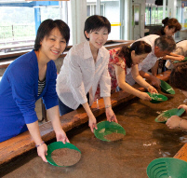
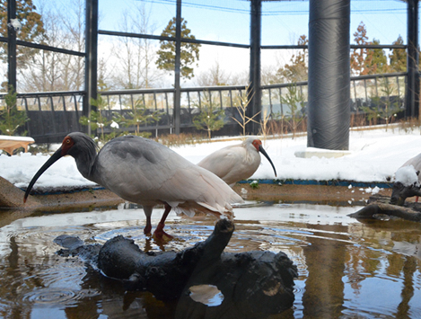
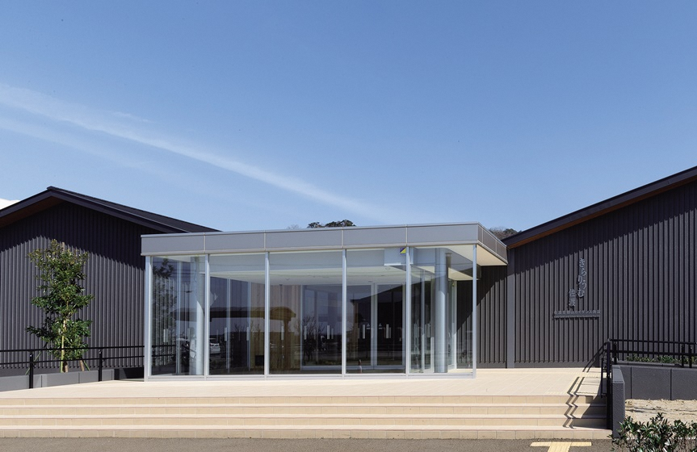
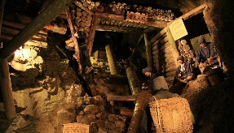
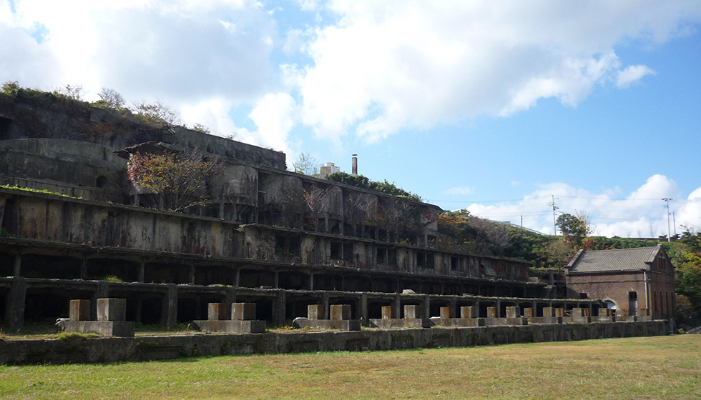
「佐渡のダイナミズム（エネルギー）にふれる」佐渡島自然コース【新潟県】
出発地：各地
新潟県ルートマップ
相川
両津
（凡例） ・・・：徒歩 ■□■□：JR ＝＝＝：バス ～～～：船舶 －－－：航空機
西三川ゴールドパーク
トキの森公園
きらりうむ佐渡
史跡佐渡金山
1100年頃から存在していたと伝えられる西三川砂金山を紹介する資料館です。
採った砂金をその場で加工する砂金採り体験を行うこともできます。
「トキ資料展示館」には、保護増殖、野生復帰などの資料を多数展示。 「トキふれあいプラザ」は、ケージ内で飼育されているトキを間近に観ることができる人気スポットです。
佐渡金銀山の情報発信拠点施設です。佐渡金銀山の魅力や価値を多様な映像手法や金銀山歴史絵巻等で分かりやすく紹介します。
佐渡金銀山400年の歴史を伝える史跡。江戸金山絵巻（宗太夫坑）コース、明治官営鉱山（道遊坑）コーがあり、壮大なスケールに驚かされます。
北沢浮遊選鉱場
（一社）佐渡観光交流機構
相川の北沢地区には発電所やシックナーなど鉱山の近代化に貢献した施設群（国の史跡）が密集しています。もともとは銅の製造過程で行われていた技術であった浮遊選鉱法を金銀の採取に応用し、日本で初めて実用化に成功したものです。戦時下の大増産計画によって大規模な設備投資がされ、１ヶ月で50,000トン以上の鉱石を処理できることから「東洋一」とうたわれました。
佐渡市両津夷384-11 あいぽーと佐渡
電話：0259-23-5230
FAX：0259-23-5232
mail ： info@visitsado.com

